Slide 1
Характеристика побутових отруєнь
Урок в 11 класі
“ Захист Вітчизни ” ОМЗ

Slide 2
Отруєння - це
хворобливий стан, викликаний попаданням в організм отруйної речовини або токсину.
Джерел отруєння досить багато, та й первинні симптоми у них схожі, але для того, щоб допомогти постраждалій людині, потрібно дізнатися, в результаті чого вона опинилася в настільки небезпечній ситуації.

Slide 3
Побутові отруєння виникають при:
передозуванні лікарських засобів (при самолікуванні),
алкогольної інтоксикації,
при прийомі всередину великих доз етилового алкоголю і його сурогатів,
помилкового вживання будь-якої хімічної речовини замість ліків або алкогольного напою і ін. Їх частка в структурі отруєнь - більше 90 %.
Навмисні отруєння протікають важко, тому що в цих випадках зазвичай приймається отрута в свідомо великих дозах, розрахованих на вбивство або самогубство.

Slide 4
Харчові отруєння
Причиною харчового отруєння може стати вживання непридатних продуктів, отруйних грибів або трав, або ж продуктів, які в певних умовах стали отруйними (наприклад, позеленіла картопля). Крім того, отруїтися можна і тими продуктами, які містять високу кількість солей важких металів або токсичних хімічних елементів.

Slide 5
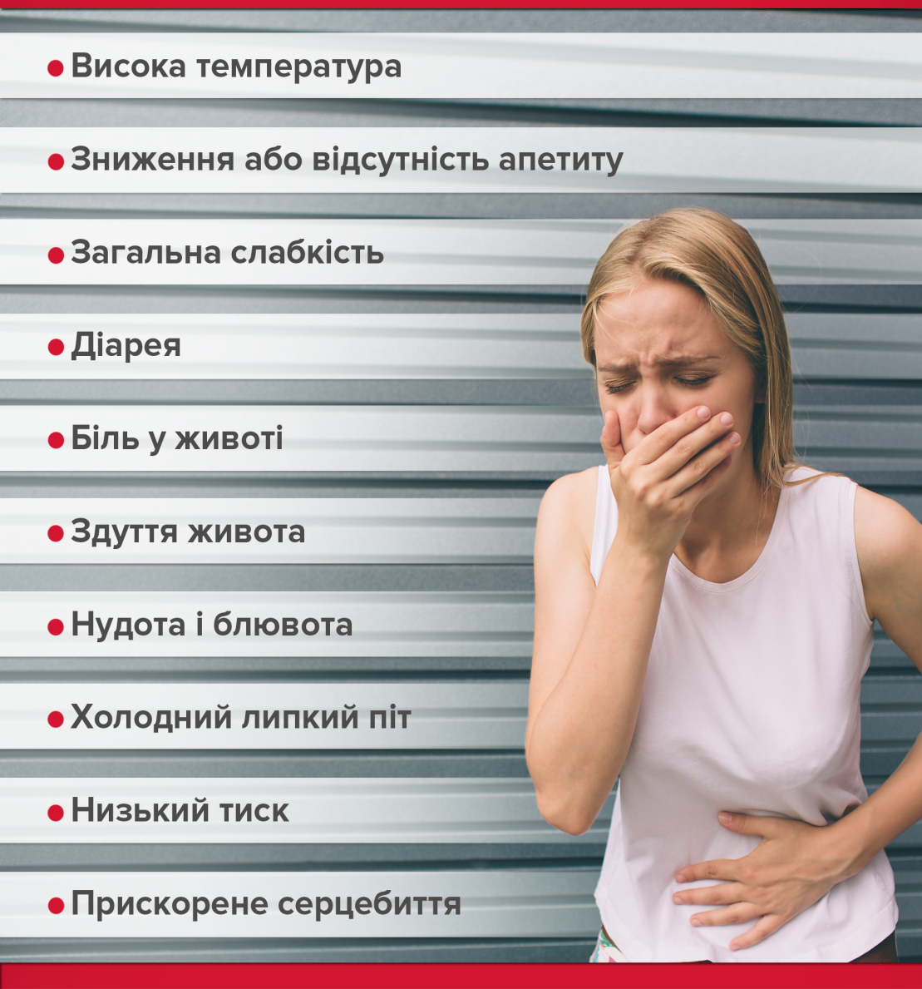
Симптоми харчового отруєння:

Slide 6
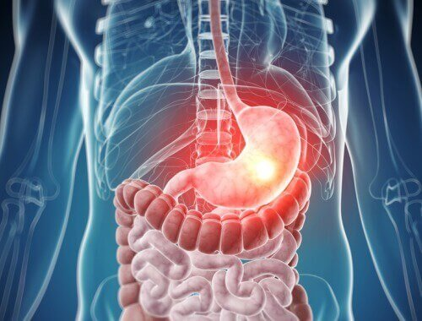
Перша допомога:
Потрібно якнайшвидше вивести отруту з організму. Для цього в найкоротші терміни робиться промивання шлунка (дають випити велику кількість води (від одного літра) і натисканням пальцями на корінь язика викликають блювоту). Для проведення наступних заходів бажано звернутися за допомогою до лікаря.

Slide 7
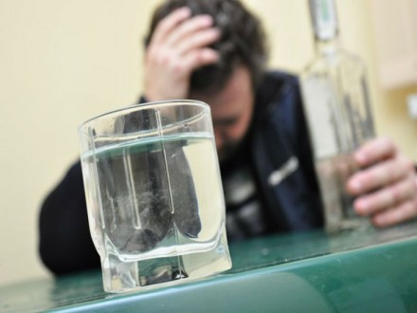
Отруєння алкоголем
Вживання спиртних напоїв у великій кількості може закінчитися алкогольним отруєнням (при чому не можна визначити максимальну дозу «дозволеного», так як у кожного вона індивідуальна).

Slide 8
Ознаки алкогольного отруєння:
збудження;
почервоніння обличчя;
запах алкоголю з рота;
бред, потім збліднення обличчя;
несвідомий стан.

Slide 9

Перша допомога:
Спочатку потрібно обережно дати понюхати нашатирний спирт. Коли потерпілий трохи прийде в себе, зробити промивання шлунка, після чого обкласти тіло грілками. Так само в разі алкогольного отруєння допомагає рясне гаряче питво (міцна кава).

Slide 10
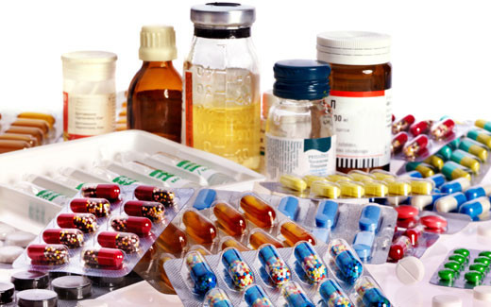
Отруєння наркотичними засобами або медикаментами
У цьому випадку інтоксикація відбувається при передозуванні медикаментозними препаратами або ж при вживанні наркотичних засобів.

Slide 11
Перші ознаки:
сонливість;
запаморочення;
шум у вухах;
блювота;
уповільнений і слабкий пульс;
судоми.

Slide 12
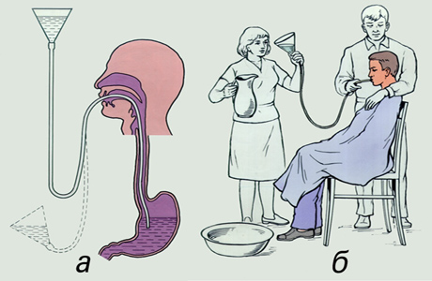
Перша допомога:
В першу чергу необхідне промивання шлунка. Після цього ні в якому разі не можна давати потерпілому спати. Потрібно змушувати його ходити, якщо ж він сам не в змозі - водити по кімнаті. Обов'язково потрібно зігрівати або розтирати боляче, так як після промивання його буде морозити. Так само можна спробувати робити гарячі ванни, чергуючи їх з холодними обливаннями. У разі такого отруєння необхідний медичний контроль.

Slide 13
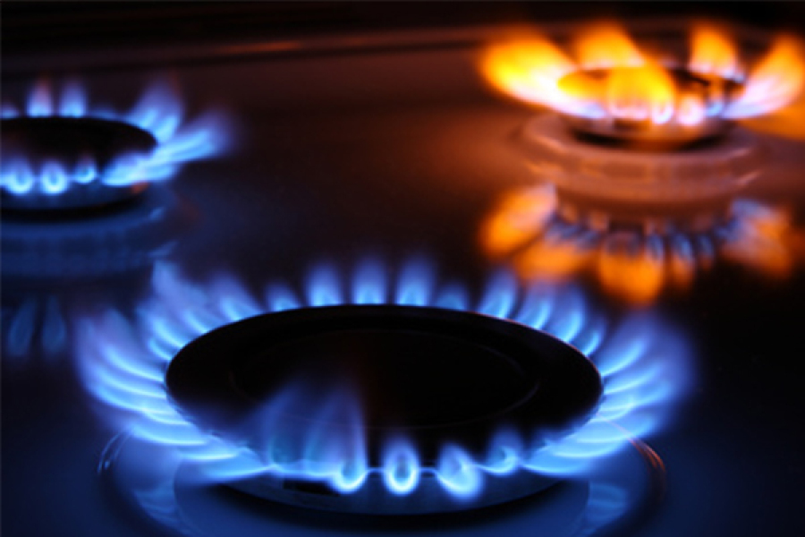
Отруєння чадним газом
Це гострий патологічний стан, який розвивається в результаті попадання в організм чадного газу (в основному при пожежі або витоку газу), і при несвоєчасному наданні медичної допомоги може призвести до летального результату.

Slide 14
Симптоми:
притуплення реакцій;
біль у грудях;
головний біль і запаморочення;
нудота, блювання;
дратівливість;
галюцинації;
сплутаність свідомості;
порушення зору.

Slide 15
Перша допомога:
Перше, що необхідно - винести або вивести потерпілого на свіже повітря.
Якщо людина знаходиться без свідомості, обов'язково потрібно зробити штучне дихання.
Повернути свідомість допоможе нашатирний спить
і питво бадьорячих напоїв (чай, кава).

Slide 16
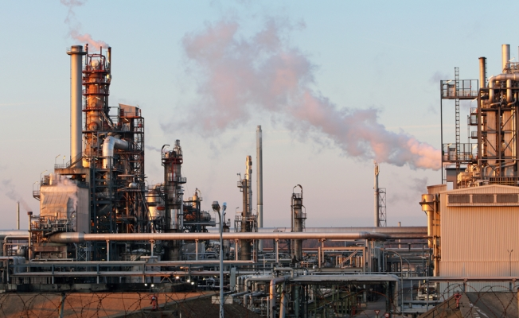
Отруєння промисловими і побутовими отрутами
До них належать отруєння препаратами і рідинами, а так само їх випарами, використовуваними в промисловості і господарстві.

Slide 17
Ознаки отруєння:
загальна слабкість;
гіркота в роті;
нудота і блювота;
марення;
галюцинації;
судоми;
втрата свідомості.

Slide 18
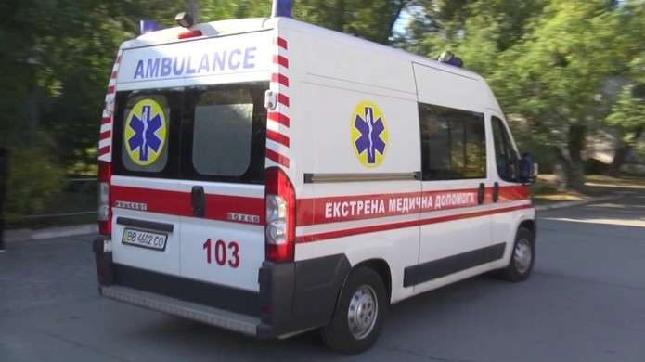
Перша допомога:
У всіх випадках, коли є підозра важкого отруєння промисловими отрутами, необхідно в терміновому порядку викликати «швидку». До моменту її приїзду потрібно винести потерпілого на свіже повітря і зробити промивання шлунка.

Slide 19
Наслідки отруєнь
Чим би не було викликане отруєння і яку б складність воно не мало, до нього не можна ставитися зневажливо. Адже в будь-якому випадку при інтоксикації в крові людини залишаються шкідливі або отруйні речовини, які навіть після усунення симптомів будуть продовжувати свої «підступні» справи. Адже ні для кого не секрет, що отруївшись, людина може померти або ж залишитися інвалідом на все життя. Отруєння можуть позначитися на нирках, шлунково-кишковому тракті, серцево-судинній системі та інших системах і органах організму. Тому, для того, щоб надати потрібну допомогу, а також виявити справжню причину інтоксикації, необхідно звернутися за допомогою до лікаря.

Slide 20
